Slide 1
Русский язык

Slide 2
ВЫ-, ПРО- , ПЕРЕ-, С-, В-,ОБ-
- ЕЗД -

Slide 3
ВЫЕЗД
ПРОЕЗД
ПЕРЕЕЗД
СЪЕЗД
ВЪЕЗД
ОБЪЕЗД

Slide 4
ВЫЕЗД
ПРОЕЗД
ПЕРЕЕЗД
СЪЕЗД
ВЪЕЗД
ОБЪЕЗД

Slide 5
ВЫЕЗД
ПРОЕЗД
ПЕРЕЕЗД
ЗАЕЗД
СЪЕЗД
ВЪЕЗД ОБЪЕЗД
ПОДЪЕЗД

Slide 6


Тема урока:
«Разделительный
знак»

Slide 7

Работа в парах
Будьте терпимы, доброжелательны, уважайте чужое мнение.

Slide 8
разъединил
объявил
съюлил
съёжился

Slide 9
разъединил
объявил
съюлил
съёжился

Slide 10
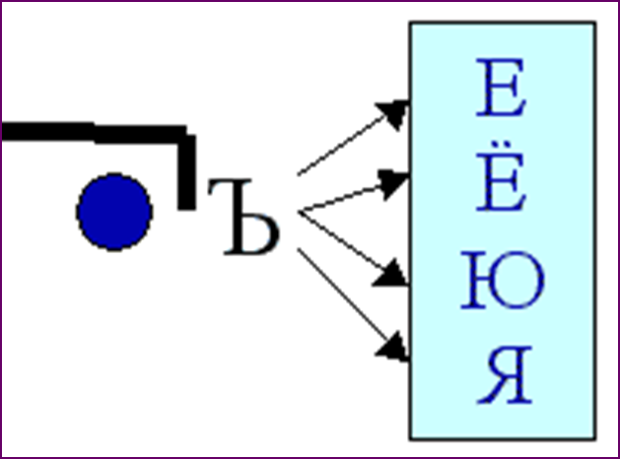

Slide 11
1 группа
Пояснительный
Въезжать
2 группа
Объявил
Пояснил

Slide 12
Растолковать, сделать понятным – объяснить
(объяснить урок)

Slide 13

Спасибо за работу!

